Slide 2
* Năng lực đặc thù:
- Tóm tắt được những nội dung chính dưới dạng sơ đồ.
- Vận dụng được kiến thức về ánh sáng, âm thanh và nhiệt vào một số tình huống đơn giản trong cuộc sống.
* Năng lực chung: năng lực tư duy, giải quyết vấn đề, giao tiếp hợp tác.
* Phẩm chất: chăm chỉ, trách nhiệm.

Slide 5
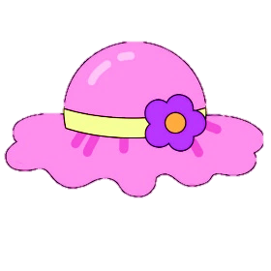
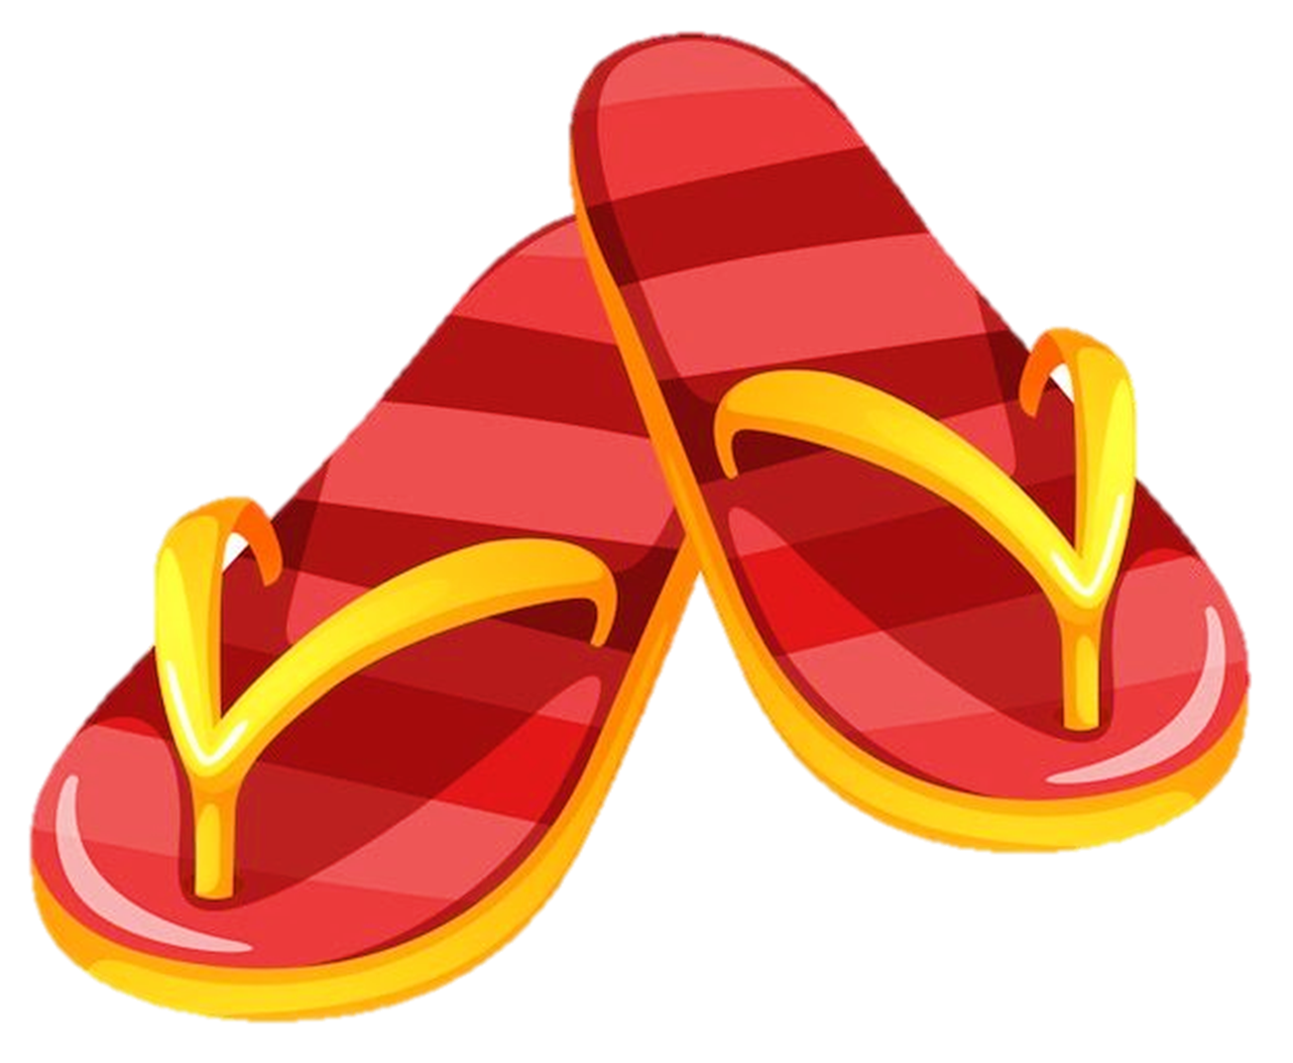
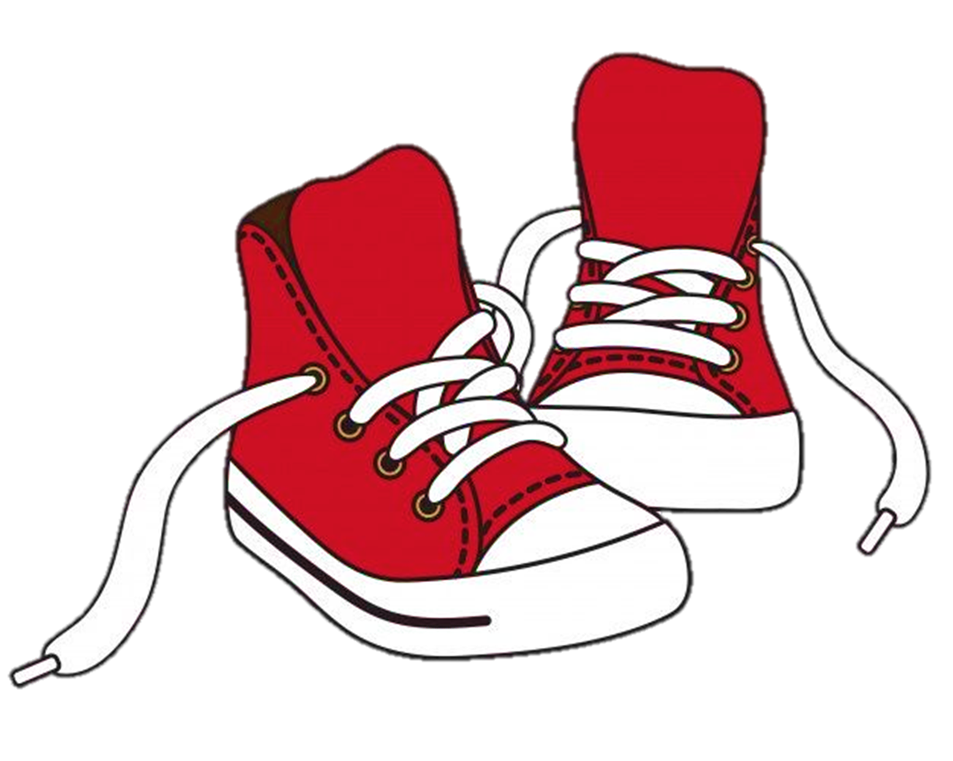
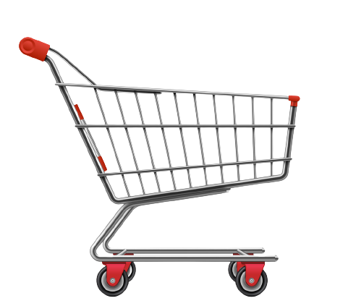

Slide 6
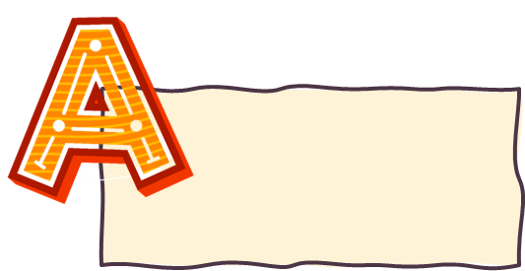
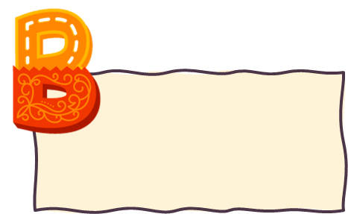
Vật nào sau đây là vật phát sáng?
Mặt trăng
Mặt trời
Quyển sách
Bàn học

Slide 7
Trong môi trường nào âm thanh truyền nhanh nhất?
Chất khí
Chất lỏng
Chất rắn

Slide 8
Để đo nhiệt độ, người ta sử dụng dụng cụ gì?
Nhiệt kế
Thước kẻ
Đồng hồ
bấm giây
Thước đo góc

Slide 9
Vật nào dẫn nhiệt tốt trong các vật sau?
Len
Bông
Xốp
Đồng

Slide 10
Ánh sáng truyền theo đường?
Đường cong
Đường thẳng
Thẳng gấp khúc

Slide 12
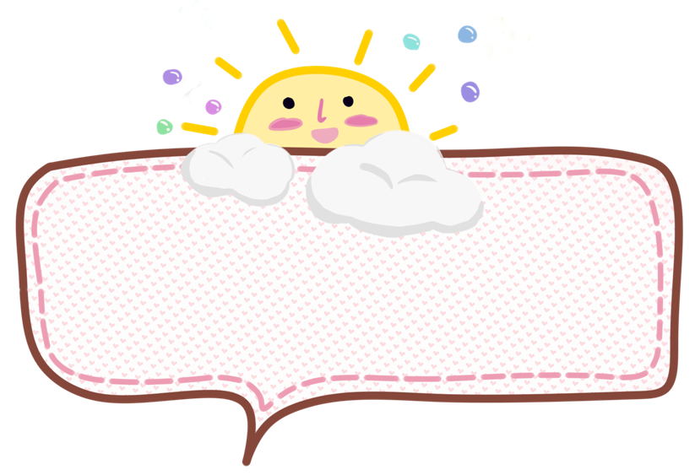
1. Đọc thông tin hình 1 và chia sẻ với bạn những thông tin đã học.

Slide 13
Hình 1

Slide 14
2. Chọn trong số các vật: tấm kính trong, quyển sách, xoong nhôm, cánh cửa gỗ và phân loại theo nhóm:
Vật cho ánh sáng truyền qua; Vật cản ánh sáng; Vật dẫn nhiệt tốt; Vật dẫn nhiệt kém.

Slide 15
Vật cho ánh sáng truyền qua
Vật cản
ánh sáng
Vật dẫn nhiệt
kém
Vật dẫn nhiệt tốt
tấm kính
trong
quyển sách,
xoong nhôm,
cánh cửa gỗ
quyển sách, cánh cửa gỗ,
tấm kính trong
xoong nhôm

Slide 16
3. Việc làm nào dưới đây có tác dụng giảm ô nhiễm tiếng ồn?
– Lắp ống giảm âm thanh cho động cơ của ô tô, xe máy.
– Treo biển báo cấm bấm còi ở những nơi gần bệnh viện, trường học.
– Dựng các tấm cách âm ngăn đường cao tốc với khu dân cư ven đường.
– Nô đùa, hò hét trong nhà khi mẹ đang ốm.
– Trồng cây xanh xung quanh nhà.
Đ
Đ
Đ
S
Đ

Slide 17
4. Bạn An muốn kể cho em của mình nghe truyện “Rùa và Thỏ" bằng bóng của con Thỏ và con Rùa. An dùng bìa cứng cắt hình Thỏ và Rùa, sau đó dán mỗi con vào một cái que để làm con rối. Khi thử chiếu đèn vào con rối thì bóng của nó trên màn hình quá lớn, nhưng không thay màn hình được. An rất bối rối!
Hãy nêu cách làm bóng con rồi nhỏ hơn giúp bạn An.

Slide 18
Di chuyển con rối lại gần màn hình.
Có 2 cách
Di chuyển ra xa con rối.

Slide 19
5.Nhà bạn Minh quay về hướng nam (hình 2). Buổi sáng trời nắng, bóng của ngôi nhà đổ về hướng nào? Vì sao?

Slide 20
Nhà bạn Minh quay về hướng nam. Buổi sáng, trời nắng bóng của ngôi nhà sẽ đổ về hướng tây. Vì mặt trời mọc từ đông sang tây nên bóng của ngôi nhà sẽ đổ dần từ tây về đông, vào buổi sáng bóng của ngôi nhà sẽ đổ về hướng tây.

Slide 21
6. Em có một cốc nhựa, một cốc nhôm, một chậu nước nóng và một ít nước đá (Hình 3). Hãy đề xuất cách làm thí nghiệm chứng tỏ nhôm dẫn nhiệt tốt hơn nhựa.
Cách làm thí nghiệm chứng tỏ nhôm dẫn nhiệt tốt hơn nhựa:
Cách 1: Cho cùng một lượng nước đá vào hai cốc. Khoảng 3 phút sau, chạm hai tay vào hai cốc nước để cảm nhận cốc nước nào lạnh hơn.
→ Cốc nhôm lạnh hơn.
Nhôm dẫn nhiệt tốt hơn nhựa.

Slide 22
6. Em có một cốc nhựa, một cốc nhôm, một chậu nước nóng và một ít nước đá (Hình 3). Hãy đề xuất cách làm thí nghiệm chứng tỏ nhôm dẫn nhiệt tốt hơn nhựa.
Cách 2:
- Cho vào hai cốc 1 lượng đá như nhau và đặt 2 cốc vào chậu nước nóng.
- Đá trong cốc nào tan nhanh hơn thì dẫn nhiệt tốt hơn và ngược lại.
→ Đá trong cốc nhôm tan nhanh hơn.
Nhôm dẫn nhiệt tốt hơn nhựa.

Slide 23
Hãy chia sẻ kiến thức con ôn tập hôm nay?

Slide 24
